Slide 1
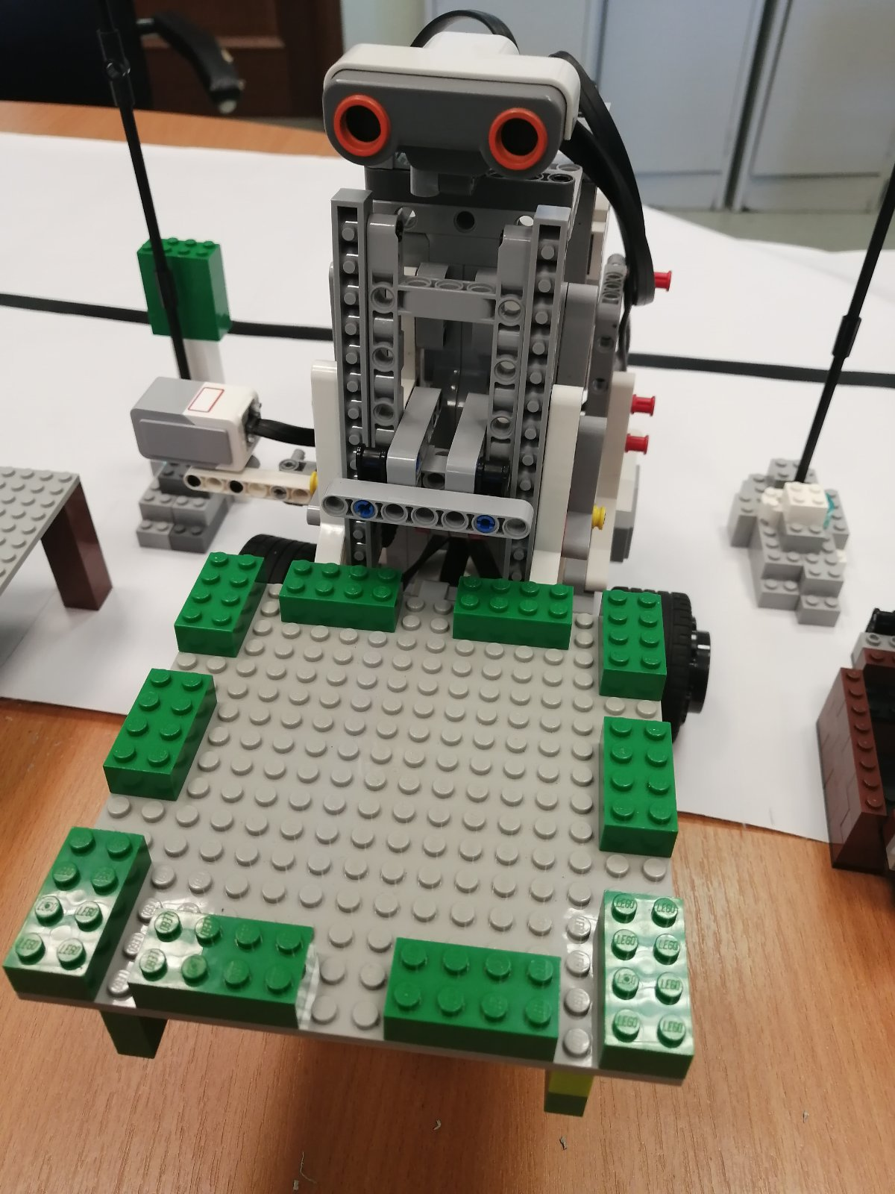
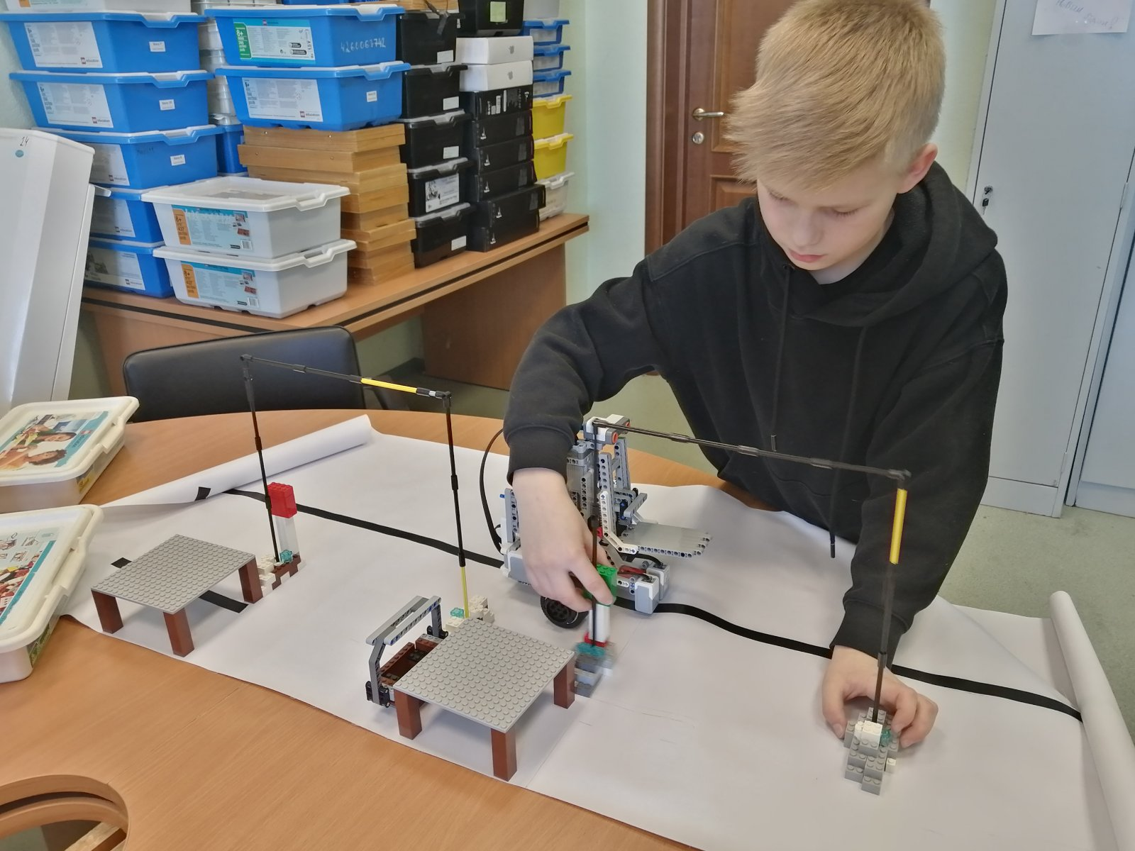
Медбрат
Самсонов Виталий 4 класс
Робот помогает в больнице развозить по палатам еду и передачи, вывозить из палат мусор

